Slide 1

(سلسلة اساسيات البرمجة) قواعد البيانات
أنس قطيشات

Slide 2
انظمة البرمجة
ال (Entity) هو
كيان يعبر عن اي شيء ما او كينونة ما
لكل كيان مجموعة خصائص, مثلا طالب خصائصه (اسم, عمر, علامة, ...)
اي برنامج يحتاج الى Entities ليشتغل عليها
برنامج المدرسة: الانتيتيز هي (الطالب, المدرس, الصفوف)
برنامج تاجير سيارات: الانتيتيز هي (السيارة , الزبون)
برنامج تاجير مطعم: الانتيتيز هي (الوجبة, الزبون, الفاتورة)
ويحتاج البرنامج ايضا لشاشتين اساسيتين على الاقل
شاشة ال List: لعرض قائمة من الانتيتيز سواء بشكل جدول او مربعات او سجلات, وتحتوي عادة على فلاتر وبحث و Pager
شاشة ال Add\Edit: نموذج يحتوي على حقول لادخال معلومات ال Entity او لتعديل معلوماته

Slide 3
CRUD
The 4 basic operations on any database entity are:
1- Create (Post)
2- Read (GET)
3- Update (Update)
4- Delete (Delete)

Slide 4


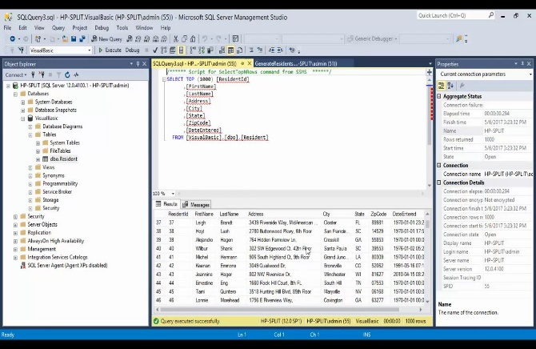
قواعد البيانات
قاعدة البيانات هي عبارة عن:
Database File
1- ملف لتخزين البيانات بشكل ذات تركيب معين
CRUD
2- محرك قواعد بيانات (برنامج) لقراءة والاضافة والتعديل على ملف قواعد البيانات بافضل واسرع اداء ممكن , وهو يعمل بالخلفية ولا يوجد واجهة لو ويتم التواصل معه عن طريق ارسال رسائل
SQL
باستخدام بروتوكل
TCP
Database Engine
TCP / SQL
3- واجهة لاستخدام قواعد البيانات او مكتبة لاستخدام قواعد البيانات يتم استخدامها من خلال برنامج , للتواصل مع محرك قاعدة البيانات
Database Client

Slide 5
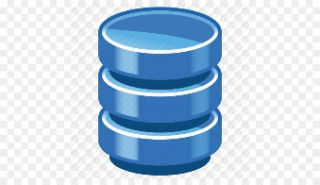
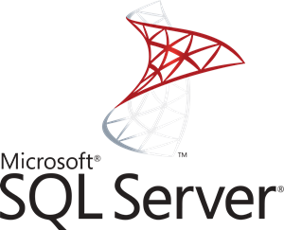



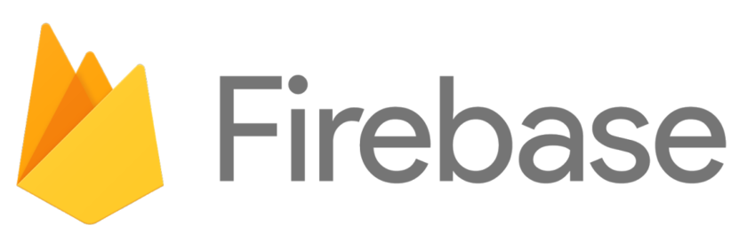
قواعد البيانات
Notes:
قاعدة البيانات هي بالعادة ملف ضخم يحتوي على عدد ضخم من البيانات, ويوجد محرك او برنامج خادم قاعدة بيانات يسمح باسترجاع وتعديل واضافة وحذف على هذا الملف الضخم بشكل سريع جدا وفعال, خادم محرك البيانات يعمل بالخلفية وليس له واجهة استخدام, نحتاج للتفاعل مع خادم قاعدة البيانات الى برنامج زبون يشبك على الخادم ويعرض قواعد البيانات الموجودة ويسمح بتعديلها, او يكون الشبك مع الخادم من داخل برنامج المحاسبة او الاتش ار,
بالعادة يستخدم للتعامل مع قواعد البيانات من استرجاع واضافة وحذف يستعمل لغة الجيل الرابع اس كيو ال وهي اقرب شيء للغة البشرية الطبيعية
من قواعد البيانات المشهورة والقوية جدا هي اوراكل, اوراكل تنفرد بجميع انظمة البيانات الضخمة القديمة مثل الدوائر الحكومية والبنوك والمؤسسات الضخمة, لكنها بدات بالاندثار بعد المنافسة القوية خاصة من مايكروسوفت اس كيو ال وغيرها من قواعد البيانات, يعتبر سعر قاعدة بيانات اوراكل مرتفعا جدا, كما انها معقدة عند التنزيل وعند ادارة قواعد البيانات, ولا تدعم واجهة المستخدم الحديثة بشكل كبير
مايكروسوفت اس كيو ال سيرفر هي تطورت بشكل كبير ونزلت منها مؤخرا نسخة مجانية تعمل على جميع انظمة التشغيل, وتضاهي بسرعتها اوراكل لدرجة كبيرة,
بينما مع برامج المصدر المفتوح المبنية على بي اتش بي يستعملون بالعادة ماي اس كيو ال المجاني يوفر قاعدة بيانات اساسية لكن لا يتوفر الكثير من الميزات الاساسية مثل ستورد بروسيجر
كل قواعد البيانات السابق ذكرها تعتمد على جداول معرفة مسبقا او ستراكشر معرف مسبقا ومن ثم يتم استدعاء تلك الجداول, لكن عناك نوعا جديدا من قواعد البيانات نو سيكوال, ومن اشهرها مونجو ديبي, هي تعتمد على تنخزين نيستد اوبجكتس مختلفة بشكل جيسون وليس بالضرورة بينها ريليشن,
انتشر وارتبط استخدام مونجو مع نود جي اس,
ومؤخرا ظهر نوع جديد من قواعد البيانات اون لاين, حيث لا تحتاج هذه القواعد الى برنامج باك اند باي لغة حتى نستطيع التعامل معها, لكننا نستطيع التعامل معها مباشرة من الويب او من الموبايل فقط باستخدام ريكويست اتش تي تي بي مثل فايربيس من جوجل

Slide 6
ADO.Net
هو مكتبة موجودة داخل .Net Freamework للتواصل مع الداتا بيس بارسال رسائل TCP
يحتوي على الاوبجكتس التالية
SQLConnection
Command
DataReader
DataAdapter
DataTable
عادة نقوم بعمل كلاس لكل انتيتي تقوم بكل عمليات ال CRUD اوبيرشن على ذلك الكلاس وذلك بال DAL
مثلا اذا كنا نعمل كلاس DAL لانتيتي الطلاب, يحتوي ذلك الكلاس مثلا على فانكشن GetList ويقوم بتنفيذ جملة SELECT من ذلك قاعدة البيانات من جدول )الطلاب( مثلا ,
ولكي يقوم بذلك ينشيء ويعرف اوبجكت SQLConnection ثم يستخدمه لتعريف Command ويعطيه ال SELECT ثم يستخدم ال Command في DataAdapter ليقوم بالنهاية بتعبئة DataTable بالبيانات من قاعدة البيانات,
اذا كنا نقوم بعمل كلاس DAL لانتيتي )الاساتذة( مثلا فسوف يحتوي على نفس الفانكشنز الاساسية بكلاس )الطلاب( وسيكون الكود لفانكشن GetList نفس الموجود بكلاس الطلاب مع اختلاف ال columns والجدول . هناك كود مكرر كثير
ولكن باقي طبقات البرنامج لا يجب ان تعرف عن DataTable , هي تعرف فقط Structure موجود عندها اسمه StudentModel مثلا , اذا عندما تقوم باقي طبقات البرنامج باستدعاء فانكشن بالDAL, تتوقع ان ترجع تلك الفانكشن List<StudentModel> وليس DataTable
اذا هناك عملية Mapping وهي عمل Loop على كل سطور DataTable وتفريغها ب List<StudentModel>

Slide 7
ADO.Net
عند تكرار كود كثير بكل كلاس بال DAL, مع العلم ان الاختلافات فقط بكل الكود هي في اسم الجدول فقط والحقول, قام الانسان بعمل Base Class او اي حلول برمجية اخرى لوضع التكرار بمكان واحد, ثم قام باختراع عدة انماط برمجية متخصصة بحل المشكلة مثل نمط FACADE المشهور
وقامت مايكروسوفت باصدار عدة مكتبات لحل الموضوع , بدات باصدار كود عبارة عن كلاس واحد لتخفيف الكود عند استخدام ADO واسم هذا الكلاس هو SQLHelper.cs ثم اصدرت مثلا Typed Dataset ثم ال DBML Files وغيرها, الى ان وصلت لاصدار المكتبة الافضل بالنهاية وهي Entity Framework
يجدر الاشارة ان هناك مكتبة عريقة ممتازة لها نفس استخدام EF بالزبط وقبل اصدار EF بزمن كبير وهي nHypernate لكنها الان متضخمة وعجوز
لاحظ ايضا انك عند القيام بعمل DAL وعند كل تعديل على قاعدة البيانات تضطر للعودة والتعديل على ال DAL لابقاءهما متزامنين
تهدف Entity Framework لتوفير طبقة DAL جاهزة للاستخدام, وتهدف لابعاد المبرمج عن التعامل مع قاعدة البيانات بشكل مباشر حيث تقوم بانشاء وتعديل تركيبة قاعدة البيانات بشكل اوتوماتيكي, وتقوم ايضا بعملية ال Mapping بين كلاسات البرنامج والبيانات القادمة من قاعدة البيانات ولا يضطر المبرمج ابدا الى التعامل مع DataTable , عند استخدام EF يلتغي وجود طبقة DAL
وبالاتحاد مع مكتبة Linq to SQL, تقوم EF بتوفير طريقة استعلام داخل C# مباشرة وسهلة وتتحول الاستعلامات الى جمل Select Queries تنفذ على قاعدة البيانت , وتتميز بوجود Intellisense auto-complete and error validation مقارنة باستخدام جمل استعلام نصية من داخل C#
وايضا تتميز بابقاء ال Business كله في مكان واحد داخل كود ال C# بدلا من توزيعه داخل stored procedures بقاعدة البيانات

Slide 8
ADO.Net
عند تكرار كود كثير بكل كلاس بال DAL, مع العلم ان الاختلافات فقط بكل الكود هي في اسم الجدول فقط والحقول, قام الانسان بعمل Base Class او اي حلول برمجية اخرى لوضع التكرار بمكان واحد, ثم قام باختراع عدة انماط برمجية متخصصة بحل المشكلة مثل نمط FACADE المشهور
وقامت مايكروسوفت باصدار عدة مكتبات لحل الموضوع , بدات باصدار كود عبارة عن كلاس واحد لتخفيف الكود عند استخدام ADO واسم هذا الكلاس هو SQLHelper.cs ثم اصدرت مثلا Typed Dataset ثم ال DBML Files وغيرها, الى ان وصلت لاصدار المكتبة الافضل بالنهاية وهي Entity Framework
يجدر الاشارة ان هناك مكتبة عريقة ممتازة لها نفس استخدام EF بالزبط وقبل اصدار EF بزمن كبير وهي nHypernate لكنها الان متضخمة وعجوز
لاحظ ايضا انك عند القيام بعمل DAL وعند كل تعديل على قاعدة البيانات تضطر للعودة والتعديل على ال DAL لابقاءهما متزامنين
تهدف Entity Framework لتوفير طبقة DAL جاهزة للاستخدام, وتهدف لابعاد المبرمج عن التعامل مع قاعدة البيانات بشكل مباشر حيث تقوم بانشاء وتعديل تركيبة قاعدة البيانات بشكل اوتوماتيكي, وتقوم ايضا بعملية ال Mapping بين كلاسات البرنامج والبيانات القادمة من قاعدة البيانات ولا يضطر المبرمج ابدا الى التعامل مع DataTable , عند استخدام EF يلتغي وجود طبقة DAL
وبالاتحاد مع مكتبة Linq to SQL, تقوم EF بتوفير طريقة استعلام داخل C# مباشرة وسهلة وتتحول الاستعلامات الى جمل Select Queries تنفذ على قاعدة البيانت , وتتميز بوجود Intellisense auto-complete and error validation مقارنة باستخدام جمل استعلام نصية من داخل C#
وايضا تتميز بابقاء ال Business كله في مكان واحد داخل كود ال C# بدلا من توزيعه داخل stored procedures بقاعدة البيانات

Slide 9
Entity Framework
طرق البدء بمشروع Entity Framwork
كيف نبدأ بانشاء مشروع Entity framework
القيام ب Crud Operations اساسية
ToList VS First VS Single VS FirstORDefault VS SingleORDefault
طرق انشاء مشروع Entity Framework المختلفة
Iquerable Vs Ienumerable
تعريف طريقة انشاء الداتا بيس
Convention
Annotation
Fluent
Navigation Properties
Lazy Loading
Migrations
Caching
Repository

Slide 10
Entity Framework
طرق البدء بمشروع Entity Framwork
1- Code First
اضافة ملف DBContext
2- DatbaseFirst
اضافة ملف edmx + DBContext
3- Model First
اضافة ملف edmx + DBContext

Slide 11
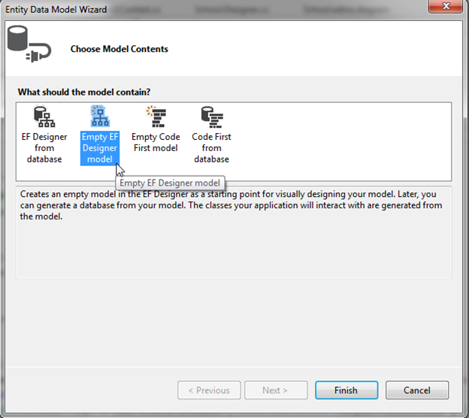
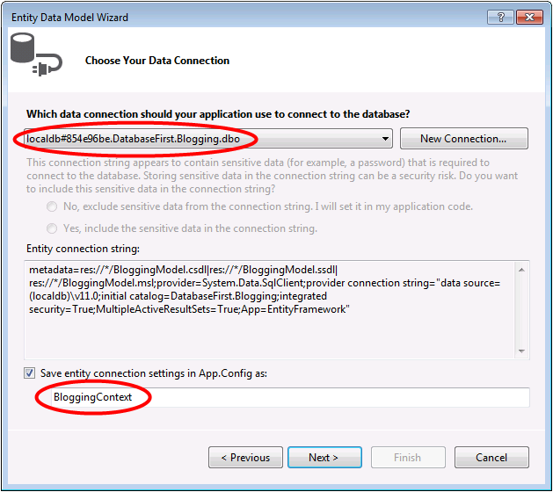
Entity Framework
Reverse Engineer Model
We’re going to make use of Entity Framework Designer, which is included as part of Visual Studio, to create our model.
Project -> Add New Item…
Select Data from the left menu and then ADO.NET Entity Data Model
Enter BloggingModel as the name and click OK
This launches the Entity Data Model Wizard
Select EF Designer From Database and click Next
طرق البدء بمشروع Entity Framwork
2- DatbaseFirst
اضافة ملف DBML + DBContext

Slide 12
Entity Framework
Navigation Property
Select
EmpID,
EmpName,
DepId,
DepName
from
Emp
join dep on emp.depID=dep.depid
EmpId | EmpName | DepID
1 | anas | 1
DepID | Name
1 | HR
EmpID | EmpName | DepID | DepName
1 | Anas | 1 | HR
Public class Emp {
Public int EmpId {get set}
Public string Name { get; set;}
Public int DepID {Get, set}
Public virtual Dep Dep {get; set }
}
Public class Dep {
Public DepID {get; set;}
Public Name {get; set}
}

Slide 13
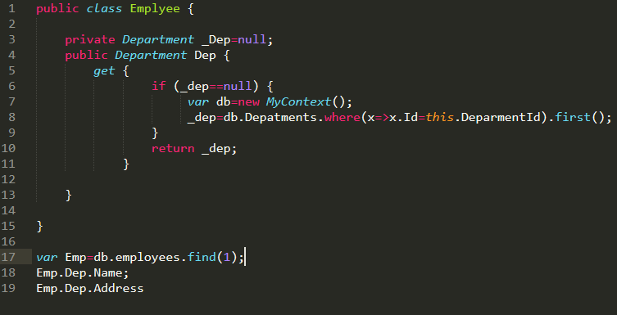
Entity Framework
Navigation Property

Slide 14
Entity Framework
Lazy Loading
ID | Name
1 | Anas | Edit
... | ... | ..
10 | Ahmad | Edit
ID | Name | Department Name
1 | Anas | Accountant | Edit
... | ... |  | ..
10 | Ahmad | HR | Edit

Slide 15
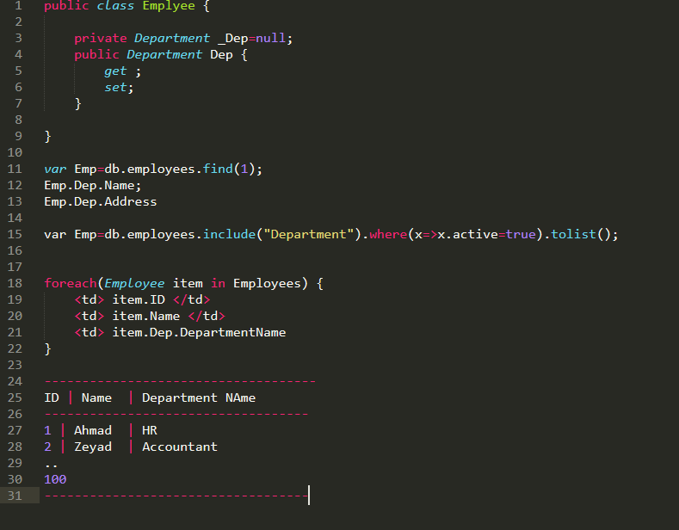
Entity Framework
Lazy Loading

Slide 16
Entity Framework
Migrations
ملاحظات:
اذا عملت Add Migration فقط ولم يعجبك, بامكانك حذف الكلاس الناتج
اذا عملت Add Migration ثم Update Datbase ثم لم يعجبك, بامكانك اما العودة للميجريشن السابق باستخدام
update-database -TargetMigration:"name_of_migration«
ثم حذف الكلاس الناتج او حذف الداتا بيس كاملة ثم حذف الكلاس الناتج
اذا عملت Add Migration ثم عملت commit and push للكود على ال Git, لا يمكن ابدا حذف اخر migration او الكلاس الناتج, اياك ثم اياك
يمكن استخدام Update-Database –Script لعمل ملف SQL بدلا من تحديث قاعدة البانات بشكل مباشر
يرجى الانتباه الى جدول __MigrationHistory في قاعدة البيانات
لفتح اوامر Migrations
Tools -> Nuget Package Manager -> Package Manager Console
ثم طباعة هذه الاوامر
1- enable-migrations
إضافة مجلد Migrations مع كلاس Configuration يحتوي على Seeding Function
2- Add-Migration “Name"
لإضافة Migraiton جديد
3- update-database
لتحديث قاعدة البيانات لاخر migration

